Slide 1
Литературное чтение

Slide 2
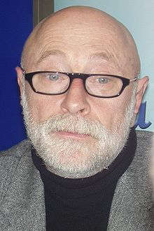
Григорий Остер –
русский поэт, писатель, создатель жанра «Вредных советов»

Slide 3
 |  |  | и | р | а
 | м | ы | ш | о | н | о | к
 |  |  |  | м | а | м | а
 | р | ы | б | а
к | о | т | е | н | о | к
 |  | р | и | с | у | н | о | к
 |  |  |  | е | с | л | и
 |  |  |  | ф | е | д | я

Slide 4
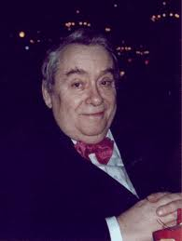
Роман Сеф – детский писатель, поэт, переводчик

Slide 5
Роальд Семёнович Сеф – детский писатель, поэт, переводчик. Сеф – это псевдоним, память об отце (по первым буквам) – Семёне Ефимовиче Фаермарке. Родился 6 октября 1931 года в Москве. Когда ему было 5 лет отца и мать арестовали, отец был расстрелян, мать отправлена в тюрьму. Мальчик остался с бабушкой. После возвращения матери из заключения, они были сосланы в город Малоярославец, где прожили 3 года. После окончания школы перепробовал множество профессий, работал и водителем автобуса. В 20 лет Романа Сефа арестовали, пять лет жил на поселении в Караганде. Здесь он выучил английский и стал заниматься переводом. В 1956 году его реабилитировали, отменили обвинение.

Slide 6








Произведения Романа Сефа

Slide 7
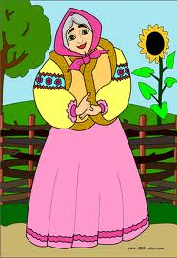
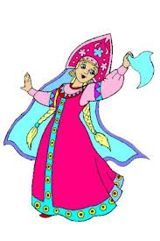

Скороговорка
Купила бабуся бусы Марусе.

Slide 8



Первая группа - с весёлой интонацией.
Вторая группа - с вопросительной интонацией.
Третья группа - шёпотом.

Slide 9
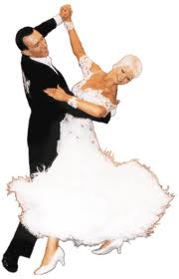
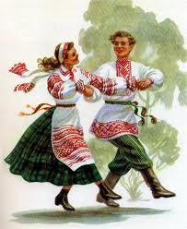
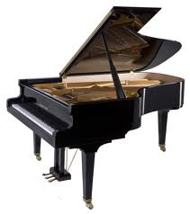
Словарная работа
Рояль
Полька и вальс

Slide 10
Рояль – музыкальный инструмент.
Полька и вальс – названия танцев.

Slide 11
Ария

Slide 12
Ария –
это эпизод в опере, исполняемый одним певцом в сопровождении оркестра.

Slide 13
Опера

Slide 14
Опера –
это жанр музыки, музыкальный спектакль, где
артисты поют.

Slide 15
Специалист

Slide 16
Специалист –
человек, который умеет хорошо и ловко делать что-нибудь.

Slide 17
Художественный свист

Slide 18
Художественный свист –
враньё

